Slide 1
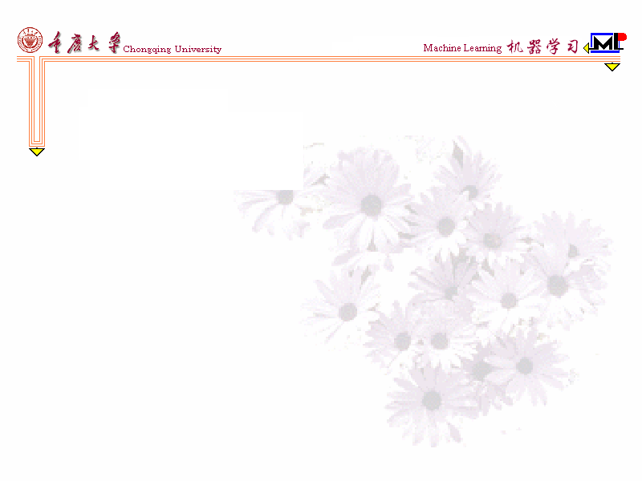
机器学习 Machine Learning
实验2：决策树算法实践
重庆大学计算机学院

Slide 2
大纲
实验目的
掌握决策树分类、回归算法原理
实验内容
理解并描述决策树分类、回归算法原理
编程实践，将决策树分类、回归算法分别至少应用于两个数据集

Slide 3
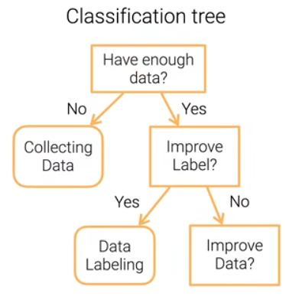
实验介绍
决策树分类/回归算法原理
基本思想：是一种基本的分类和回归算法，可以被看作是一种if-then规则的集合，也可以被认为是定义在特征空间和类空间中的条件概率分布。
决策树由三部分组成：
特征选择
决策树生成（递归）
决策树的剪枝（预剪枝/后剪枝）
决策树的路径具有一个重要的性质：互斥且完备（每个样本均只被一条路径覆盖）

Slide 4
算法实现
特征选择
应该基于什么准则来判定一个特征的分类能力呢？
信息增益 or 增益率（信息增益比） or 基尼指数
决策树生成
生成根节点
特征选择
生成子节点
终止条件
剪枝
预剪枝：在构建决策树的过程中，通过设置停止条件（如最大深度、最小样本数等），提前停止树的生长。
后剪枝：先完全生成决策树，然后自底向上地对树进行剪枝，评估剪枝后的效果，选择最优的子树。

Slide 5
算法实现
分类决策树：
使用的数据集：iris_data.xlsx、winequality_data.xlsx
第一步：数据集的处理
将数据集随机划分为训练集和测试集并提取出相关属性集
第二步：决策树的生成：
a.生成一个决策树结点
b.若当前训练集中样本全属于同一类别，将该决策树结点标记为上述类别的叶结点后返回
c.若当前待处理的属性集为空或者当前训练集中样本在当前属性集上取值相同，将该结点标记为当前训练集中样本数最多的类别的叶结点后返回，按照信息增益方法从当前属性集中选择最优划分属性与最优划分点
d.最优划分属性取值经最优划分点划分后，可得到两个子训练集，分别记为left和right

Slide 6
算法实现
e.为当前决策树结点生成左右两子结点，并将最优划分属性和最优划分点记录入当前决策树结点的相关信息中
f.若left为空，将上述生成的左子结点标记为叶结点，并将其类别标记为当前训练集（left+right）中样本最多的类别后返回
g.若left不为空，以left为训练集及当前属性集去掉最优划分属性后的属性集作为训练数据递归生成分类决策树，并将该子树的根结点返回为上述左子结点
对right进行f、g中类似操作
第三步：测试集测试
利用第二步所生成的决策树对测试集进行分类，并将该分类结果与数据的实际类别标签进行比较，最终得到测试准确率来观察该分类决策树的训练效果

Slide 7
算法实现
回归决策树：
与分类决策树所不同的是，回归决策树训练、测试的数据集中的结果不是类别标签，而是连续的取值。回归决策树中，叶结点所标记的是该叶结点所对应训练集中样本结果的均值，而其中最优划分属性与最优划分点的选择则使用的是最小二乘法。
使用的数据集：housing_data.xlsx、icecream_data.xlsx
第一步：数据集的处理：
将数据集随机划分为训练集和测试集并提取出相关属性集
第二步：决策树的生成：
a.生成一个决策树结点
b.若当前待处理的属性集为空或者当前训练集中样本在当前属性集上取值相同，将该结点标记为为叶结点，并将当前训练集中样本结果均值作为叶结点标记后返回
c.按照最小二乘方法从当前属性集中选择最优划分属性与最优划分点，因为所用数据集中所有属性均为连续属性
d.最优划分属性取值经最优划分点划分后，可得到两个子训练集，分别记为left和right

Slide 8
算法实现
e.为当前决策树结点生成左右两子结点，并将最优划分属性和最优划分点记录入当前决策树结点的相关信息中
f.若left为空，将上述生成的左子结点标记为叶结点，并将叶结点标记为当前训练集（left+right）中样本结果均值后返回
g.若left不为空，以left为训练集及当前属性集去掉最优划分属性后的属性集作为训练数据递归生成回归决策树，并将该子树的根结点返回为上述左子结点
对right进行g、h中类似操作
第三步：测试集测试
利用第二步所生成的决策树对测试集进行结果预测，并将该预测结果与数据的实际类别标签进行比较，最终得到R方来评价该分类决策树的训练效果

Slide 9
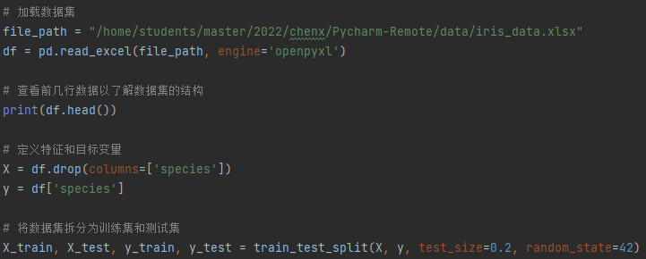

算法实现
分类决策树
1.加载数据集并预处理
2.训练模型

Slide 10
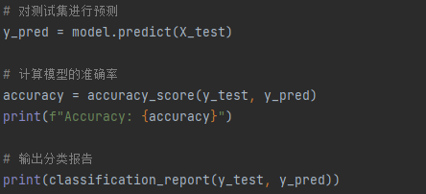
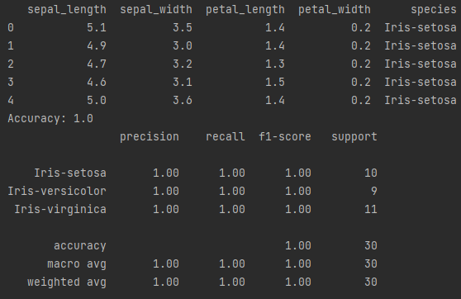
算法实现
3.测试数据集、评估模型

Slide 11
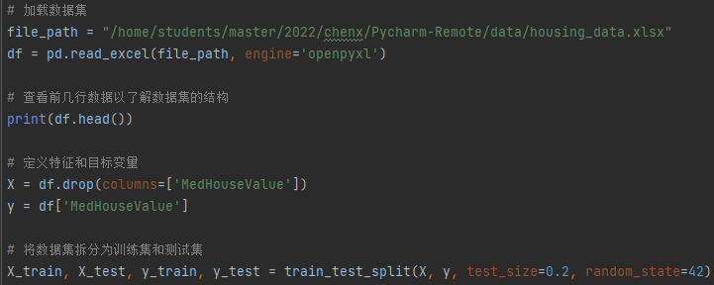

算法实现
回归决策树
1.加载数据集并预处理
2.训练模型

Slide 12
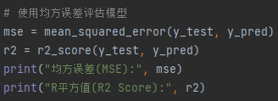
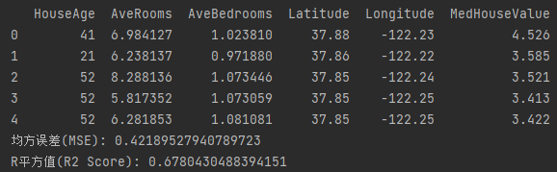
算法实现
3.测试数据集、评估模型

